Slide 1
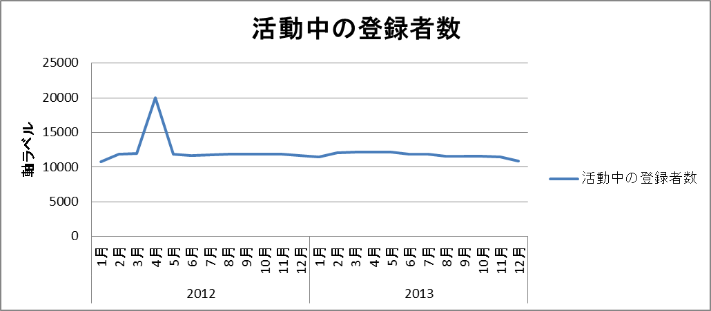
Wikipediaを使用した プロジェクトマネジメント研究
ソフトウェア開発コース 矢吹研究室 1142066 曽我勇貴
背景
Wikipediaはウェブでは最も有名なオンライン百科事典である．しかし，今日のWikipediaはプロジェクトとしてでは衰退してきている．この背景としては，官僚主義の行き過ぎと，執筆者の離脱が原因と考えられている．Wikipediaには，多くの協力者によって成り立っているが，今日では，協力者を失いつつある状況である．アクティブな協力者のうち90％が男性で大部分が西洋人である．拡大するネット人口を代表しているとはほとんどいえない．
このオンライン百科事典の英語版は2007年から2012年までに協力者の30％を失っている(現在3万1000人．世界のWikipediaの総計は25万人．)
目的
今日のWikipediaが衰退してきている原因を探り，今後のWikipediaの目指す先を見出す．また，Wikipediaへ，簡単に協力できように，拡大の為の案を考案する．
研究方法
インターネットを利用し，現在のWikipediaの事について学ぶ．多くの情報を扱うオンライン百科事典の成り立ちから調べる．

Slide 2

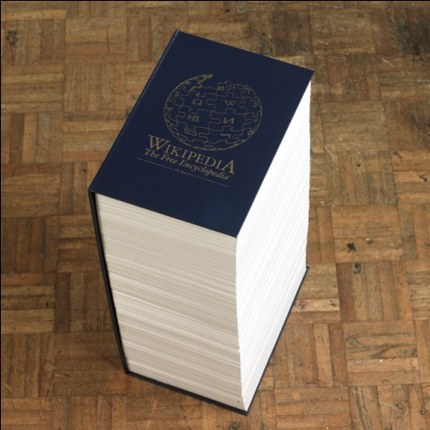
PMとの関連性
多くの協力者に参加してもらう事により品質の向上
品質マネジメント
類似したプロジェクトなどを参考にすることでコストダウン
コスト・マネジメント
幅広い知識を持った人々のボランティアによる協力
人的資源マネジメント
URLやリンクなどを使って表現の意味などを共通した理解を持てる
コミュニケーション・マネジメント
顧客が何を欲しているのか情報を通じて理解できる
調達マネジメント
研究の現状
Wikipediaはオンライン辞書としては，とても優れており，Wikipediaマイニングによると，言葉の意味をWebコーパスを用いて，ハイパーリンクなどを付けることによりわかりやすくしている．
今後の計画
今後の計画では，インターネットを通して，Wikipediaの協力者拡大の為にはどのようにしたらいいのかを調査する．

